Slide 1
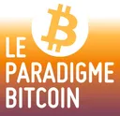
La propriété intellectuelle par et pour la Blockchain
Le Paradigme bitcoin, Neuchâtel
Adrien MARCONE
4 juillet 2025
X
www.patentattorneys.ch

Slide 2
Speaker
Adrien MARCONE
PhD Mathematics, EPFL
Ingénieur brevet chez P&TS SA
Spécialiste IP pour le monde digital

Slide 3
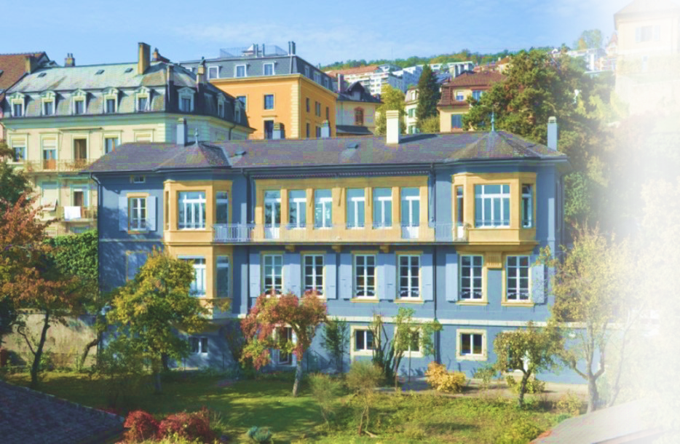
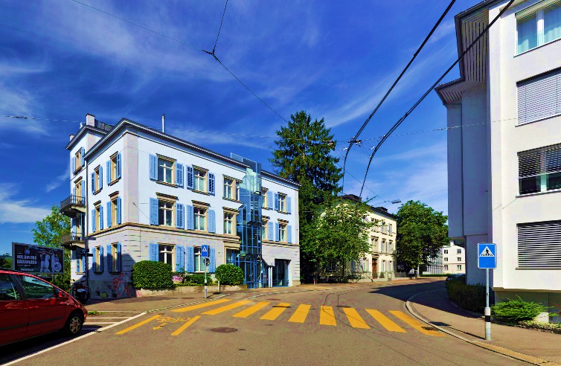
Neuchâtel
P&TS SA Av. J.J. Rousseau 4 CH 2001 Neuchâtel +41 32 727 14 27
27
ans
30+
collaborateurs
600+
clients
Conseille les PMEs, universités, industries et de nombreuses Start-ups en matière d’IP
(Brevets, designs, marques, litiges IP, contrats IP, protection des données, valorisation de l’IP)
Zürich
P&TS AG
c/O Office LAB Rieterpark
Rieterstrasse 6
CH 8002 Zürich +41 32 727 14 27
www.patentattorneys.ch
Notes:
11 Patent Attorneys – European & Swiss qualified + many of our attorneys are qualified to practice before the national patents offices in European regions –
+ 2 professional patent DB searchers
1 TM attorney.
2 Attorneys at law – one of which is specialized in unfair competition and data protection
2 feberal court judges
2 Unified Patent Court representatives
4 Innosuisse coaches.
-Range of technical backgrounds – engineering -, Biotech, -pharma,
So we really have a very strong team!
We work with SMEs, Universities, Large multinational Industries, and Startups.
-I would say we are somewhat specialized in working with startups - really what sets P&TS apart from other Patent Law firms - As far as I can recall, large portion of the top 100 startups in Switzeland works with us.
Network of Associates that we work closesly with in over 80 countries world wide – so we act at the one stop shop to handle all your IP Rights Globally.

Slide 4
Programme
La propriété intellectuelle par la blockchain
La propriété intellectuelle pour la blockchain
4

Slide 5
Usages de la blockchain
Preuve d’antériorité / propriété
Licences automatisées
Tokenisation et échange de titres de PI
5

Slide 6
Preuve d’antériorité / propriété
Relativement répandu en 2025
Nombreuses solutions existantes :
Bernstein.io (utilisée par P&TS)
BlockchainyourIP
Opentimestamps : implémenté directement sur Github
4NK protocole (N. Cantu)
Etc.
Timestamping via la blockchain récemment (mars 2025) reconnu en France comme preuve valable d’antériorité et de titularité de droits d’auteur devant un tribunal. Déjà le cas aux US et en Chine.
6
Notes:
Pas nécessairement sur la Blockchain Bitcoin.

Slide 7
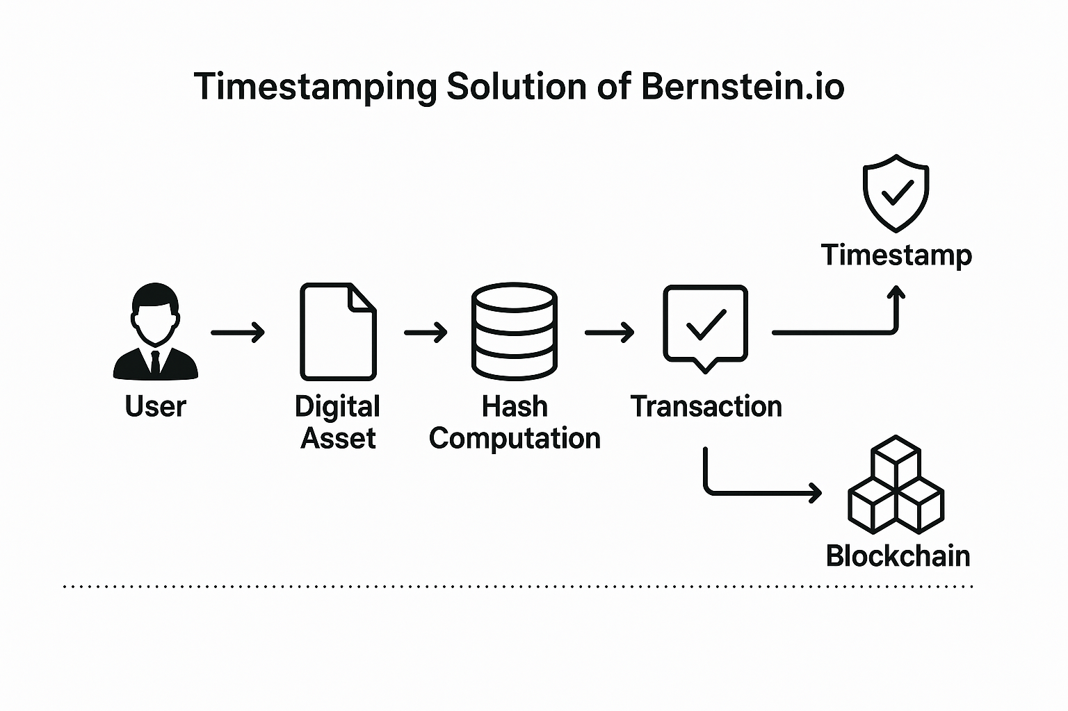
Preuve d’antériorité / propriété
Off-chain avec ancrage on-chain
7
Notes:
Pas nécessairement sur la Blockchain Bitcoin.

Slide 8
Licences automatisées
Smart contracts pour automatiser l’octroi de licences, redevances, usages, etc.
Fonctionnement:
Les termes de la licence sont codés dans le smart contract
Déploiement sur une blockchain (Ethereum)
Le preneur de licence paie (crypto, token) et accepte les termes
Le smart contract s’exécute et octroie la licence
Les royalties sont automatiquement et instantanément distribuées aux ayant-droits.
8
Notes:
Pas nécessairement sur la Blockchain Bitcoin.

Slide 9
Licences automatisées
Très peu implémenté à ce jour malgré un potentiel prometteur:
Incertitude légale
Caractère immuable inhérent à la blockchain -> difficile de modifier le contrat
Sécurité/confidentialité
Mais certaines plateformes émergent (subsistent):
E.g. Audius (droits d’auteur pour œuvres musicales) soutenu par Katy Perry.
9
Notes:
Pas nécessairement sur la Blockchain Bitcoin.

Slide 10
Tokenisation et échange de titres
Principe: les titres de PI – brevets, marques, droit d’auteur, etc. – sont tokenisés pour pouvoir être échangés/commercialisés.
Augmentation de la liquidité : fragmentation des actifs de PI en unités plus petites et négociables, ce qui permet la propriété fractionnée et facilite la négociation de ces actifs sur des plateformes basées sur la blockchain.
Accessibilité mondiale au marché de la PI
Transparence et sécurité : garantit un enregistrement sécurisé et transparent de la propriété et des transferts d'actifs de PI, réduisant ainsi le risque de fraude et de contrefaçon.
10
Notes:
Pas nécessairement sur la Blockchain Bitcoin.

Slide 11
Tokenisation et échange de titres
Plusieurs plateformes proposent ces services de tokénisation + trading:
Billiongroup (tout type d’IP)
Sologenic (tout type d’IP)
Molecule.xyz (brevets Biotech)
Etc.
11
Notes:
Pas nécessairement sur la Blockchain Bitcoin.

Slide 12
Tokenisation et échange de titres
Potentiel prometteur
Propriété fractionnée : Permet la propriété partagée ou partielle des actifs de propriété intellectuelle
Liquidité accrue : Facilite la négociation ou la monétisation de la propriété intellectuelle traditionnellement illiquide
Propriété transparente : La blockchain garantit un suivi infalsifiable des droits de propriété intellectuelle
12
Notes:
Pas nécessairement sur la Blockchain Bitcoin.

Slide 13
Protéger ses innovations blockchain
Open source vs brevet
Un changement de paradigme depuis 2018
Qui est David et qui est Goliath en 2025 ?
La brevetabilité du software
Conditions
Panorama et tendances
Licences
13

Slide 14
Open-source vs brevet
Traditionnellement
Open source = garantie d’accès à la technologie par et pour les petits acteurs
Brevet = verrouillage de la technologie par les gros acteurs
14

Slide 15
Open-source vs brevet
Nouveau rapport de force depuis 2018
Rachat massif des plateformes OS par les big techs
Redhat racheté par IBM en 2018 pour 38 milliards de $
Github racheté par MS en 2018 pour 7.5 milliards de $
Des fondations tq la Linux Foundation dépendent en très grande partie du sponsoring/des infrastructures des Big Techs
Platinum membership pour la LF : $500’000 (MS, IBM, Huawei, Intel, Ericsson, Meta,…)
Amazon a offert d’hoster les infrastructures de la Apache Software Foundation après être devenu membre Platinum
15

Slide 16
Open-source vs brevet
Les raisons:
Efficacité et économie: accélération du développement, réutilisation de modules existants
Screening des profils -> acquisition des talents
Cybersécurité: accès à une communauté de développeurs pouvant identifier des failles (contre rémunération -> business model en développement)
Encourager l’adoption: e.g. PyTorch open-sourcé par Meta en 2016
16

Slide 17
Open-source vs brevet
Conséquences:
Centralisation du développement OS sur des plateformes intégralement contrôlées par les Big Tech.
Les plus grands projets OS sont contrôlés (et donc orientés) par les intérêts des Big Techs au détriment des petits acteurs
Github: seulement 15% du code Linux l’est par des volontaires
Source: https://www.linuxfoundation.org/press/press-release/the-linux-foundation-releases-development-report-highlighting-contributions-to-the-linux-kernel-ahead-of-25th-anniversary-of-linux
La plupart du code OS est ensuite intégré à des soft propriétaires vendus par ces grands acteurs
17

Slide 18
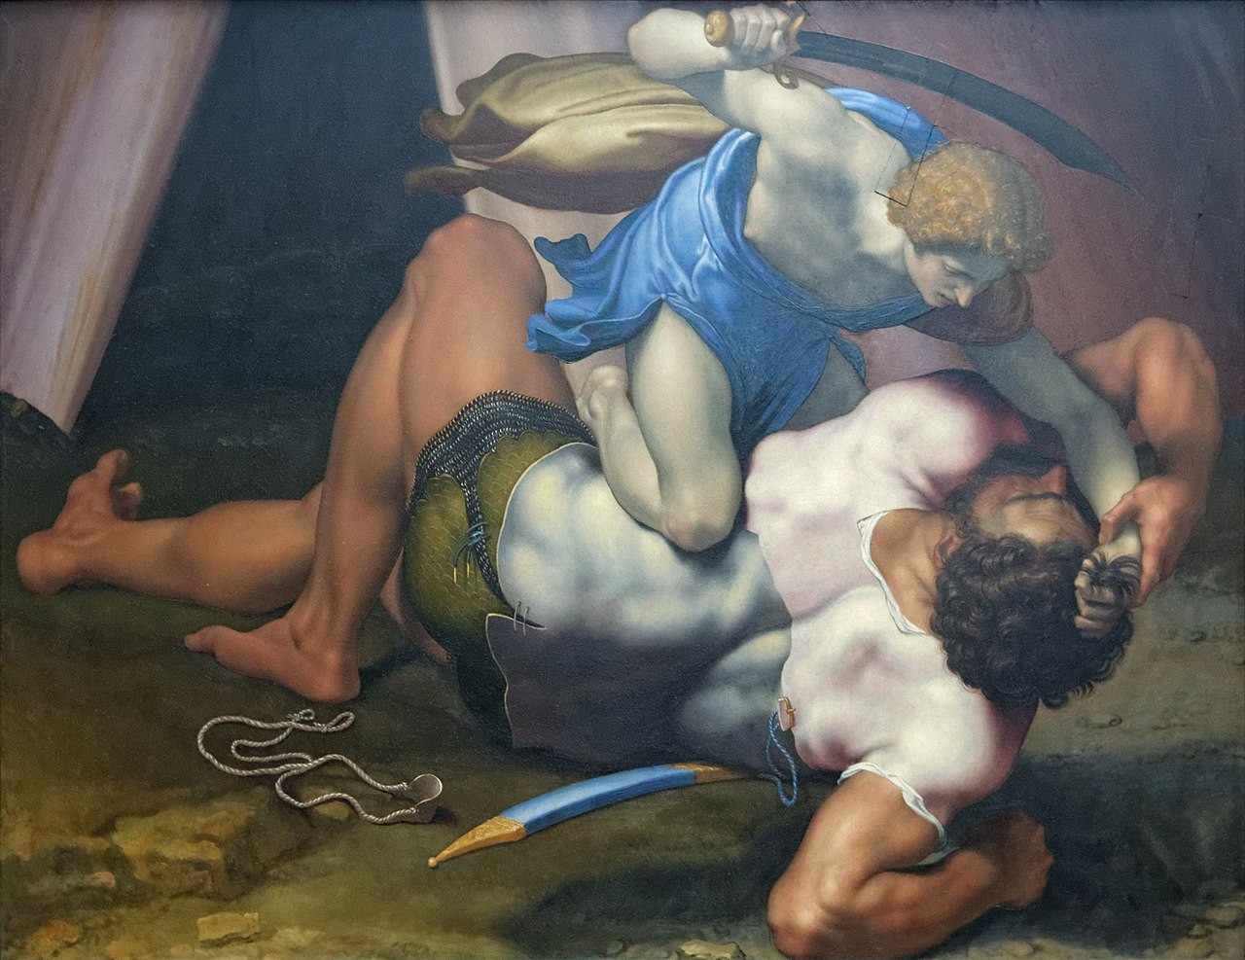
Open-source vs brevet
En 2025, il n’est plus si clair qui est David et qui est Goliath.
Comment protéger son IP lorsque d’un accaparement par des grands acteurs sans tuer l’esprit de coopération originel de l’OS?
Par Coyau — Travail personnel, Domaine public, https://commons.wikimedia.org/w/index.php?curid=37247032
18

Slide 19
Open-source vs brevet
Une solution: brevet et licence
Contrôle sur la technologie (droit exclusif)
Accord de licence : le titulaire choisit les conditions d’octroi, e.g.
Gratuite
Irrévocable
Sous-licensiable
Etc.
Possibilité de contrôler la diffusion de son software à ses propres conditions
19

Slide 20
Brevetabilité du software
Un mythe tenace:
Les softwares ne sont pas brevetables!
Source 1: « Trust me bro! »
Source 2: Une lecture partielle de l’Art.52(2)(c) CBE
20

Slide 21
Brevetabilité du software
Pourtant:
Procédé mis en œuvre par ordinateur pour détecter des événements malveillants survenant en ce qui concerne une structure de données en chaîne de blocs comprenant :
la définition (402) d'un profil de création de transactions selon lequel des transactions peuvent être générées et soumises à la chaîne de blocs ;
la soumission (404) d'une transaction à la chaîne de blocs, la transaction causant la génération d'une structure de données de profileur dans la chaîne de blocs incluant un code exécutable pour générer des transactions de profil destinées à être soumises à la chaîne de blocs selon le profil de création de transactions ;
la surveillance (406) de la chaîne de blocs pour identifier des transactions de profil ; et
la comparaison (408) de transactions de profil identifiées avec le profil de création de transactions pour détecter un écart par rapport au profil de création de transactions, une telle détection (410) correspondant à un événement malveillant survenant en ce qui concerne la chaîne de blocs.
21

Slide 22
Conditions pour la brevetabilité
En plus de la condition naturelle de nouveauté, les inventions dans le domaine du software doivent satisfaire les conditions suivantes:
Condition 1: l’invention doit être technique (vs idée abstraite)
Le simple recours à un ordinateur suffit, d’où la formulation « procédé mis-en-œuvre par un ordinateur »
Condition 2: le caractère inventif de l’invention doit être de nature technique
Le simple recours à un ordinateur ne suffit plus, il faut que la partie innovante de l’invention soit basée sur un élément technique
22

Slide 23
Conditions pour la brevetabilité
Par (contre-)exemple:
Invention : Système pour téléphone portable permettant de gérer deux cartes SIM, e.g. pour gérer un numéro professionnel et un numéro privé
Le problème résolu par l’invention n’est pas de nature technique, mais administrative.
Le caractère inventif se limite à des éléments non-techniques.
Conclusion : non-brevetable!
23

Slide 24
Brevetabilité du software
En résumé, le problème résolu par le software doit être technique.
Exemples typiques:
Cryptographie, cybersécurité
Encodage, audio/image enhancement
Contre-exemples typiques:
Améliorer l’affichage à l’écran (présentation d’informations)
Méthodes de business
24

Slide 25
Tendances concernant la blockchain
Depuis 2020 en Europe:
1376 brevets délivrés
4000+ demandes de brevet en instance
pour des inventions directement reliées à la blockchain.
25

Slide 26
Tendances concernant la blockchain
Le cas ASICBOOST
2021 brevet délivré pour la technologie ASICBOOST permettant d’augmenter l’efficacité du minage du Bitcoin.
Utilisation « agressive » de la demande de brevet par son titulaire depuis 2017.
Inquiétude dans la communauté du minage:
Petit nombre de mineurs a accès exclusivement à une technologie plus efficace risque d’out-computing des autres mineurs et donc risque de rewriting de blocs
26

Slide 27
Tendances concernant la blockchain
Réponse des fabricants de hardware de mining:
Création d’un consortium « Blockchain Defensive Patent License »
But: chaque membre du consortium licencie aux autres sa technologie brevetée
27

Slide 28
Tendances concernant la blockchain
Les « patent pledges » ou engagements en matière de brevet:
Engagements publics pris par des entreprises de concéder leurs brevets sous licence d'une manière particulière.
Les engagements permettent aux entreprises de continuer à breveter leurs inventions tout en garantissant au public que leurs brevets seront utilisés à des fins défensives plutôt qu'offensives.
Engagement multilatéral -> « patent pool »
28

Slide 29
Tendances concernant la blockchain
Un cas connu de patent pledge: the Open Invention Network (OIN)
3+ millions de brevets dans le pool
4000+ membres
But: protéger Linux des litiges en matière de brevet
Licences gratuites à la condition de rejoindre l’OIN
29

Slide 30
Main takeaways
Les inventions impliquant de la blockchain sont activement brevetées, même en Europe.
L’open-source « c’est plus (complètement) ce que c’était »
La stratégie de dépôt « défensif » de demandes de brevet est largement utilisée par les tous les acteurs.
30

Slide 31
Questions?

Slide 32
Merci pour votre attention.

